Slide 1
ASAM XIL 구조 분석
loki
1.0.0
2023-01-20

Slide 2
ASAM XIL 구조 분석
loki
1.0.0
2023-01-20

Slide 3
ASAM XIL
ASAM XIL 목적
ASAM XIL 1.0.2
ASAM XIL 2.0
Framework와 Testbench
Framework와 Testbench 구조 및 동작
Framework
Framework 동작
Framework 구성 및 역할
Testbench
Testbench 동작
Testbench 구성 및 역할

Slide 4

ASAM XIL
ASAM XIL 목적
ASAM XIL은 테스트 자동화 툴과 테스트벤치 간의 통신을 위한 API 표준
ASAM XIL 표준화 효과의 주요 목표는 테스트 케이스에서 더 많은 재사용을 허용하고 테스트 자동화 소프트웨어를 테스트 하드웨어에서 분리하는 것. 결과적으로 서로 다른 테스트 하드웨어 시스템의 동일한 테스트 자동화 소프트웨어 내에서 테스트 케이스를 재사용 가능함. 이를 통해 테스트 하드웨어를 테스트 자동화 소프트웨어에 통합하기 위한 노력이 크게 저감 가능

Slide 5
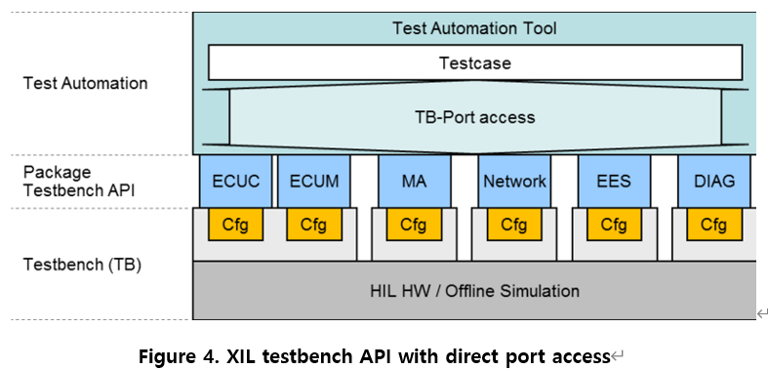
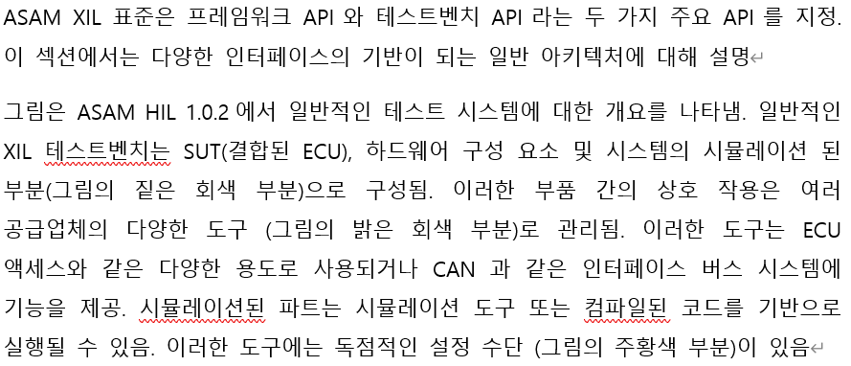

ASAM XIL
ASAM XIL 1.0.2 버전

Slide 6
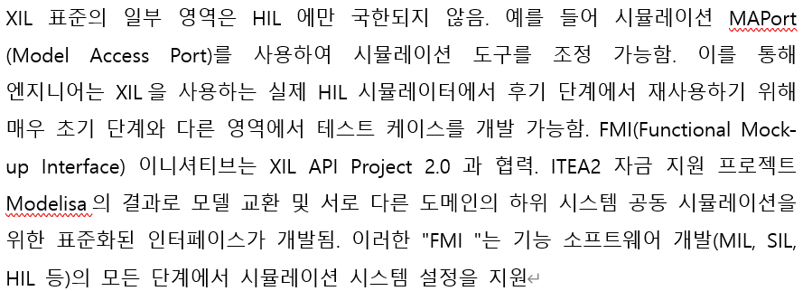
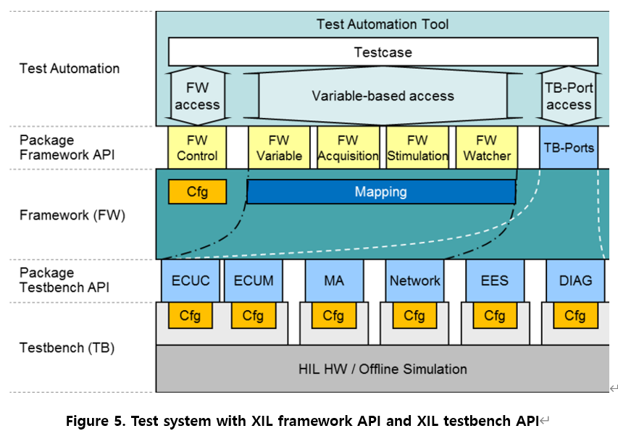
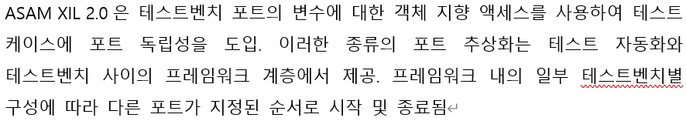
ASAM XIL
ASAM XIL 2.0 버전

Slide 7
ASAM XIL
Framework와 Testbench
Framework
Testbench
이러한 장점은 ASAM XIL 표준의 두 가지 주요 구성 요소의 결과
사용된 테스트벤치 하드웨어 및 소프트웨어와 독립적인 데이터 측정 및 매핑 기능을 제공하는 프레임워크
시뮬레이션 모델, ECU, 전기 서브 시스템 및 ECU 네트워크에 포트 기반 통신 수단을 제공하는 테스트벤치.
Testbench API: 테스트 하드웨어를 테스트 소프트웨어(자동화 툴)에서 분리하고 하드웨어에 대한 표준화된 액세스를 허용합니다 Framework API: 테스트 사례에 대한 표준화된 액세스 포인트를 통해 테스트 자동화 소프트웨어를 교환할 수 있으므로 실제 테스트 시스템과 가상 테스트 시스템의 테스트 사례가 분리됩니다

Slide 8
ASAM XIL
Framework와 Testbench 구조 및 동작
Framework
Testbench
FrameworkFactory
TestbenchFactory
Framework
Testbench
FrameworkConfig
MAPortFactory
MAPortDef
MAPort
MAPortConfig

Slide 9
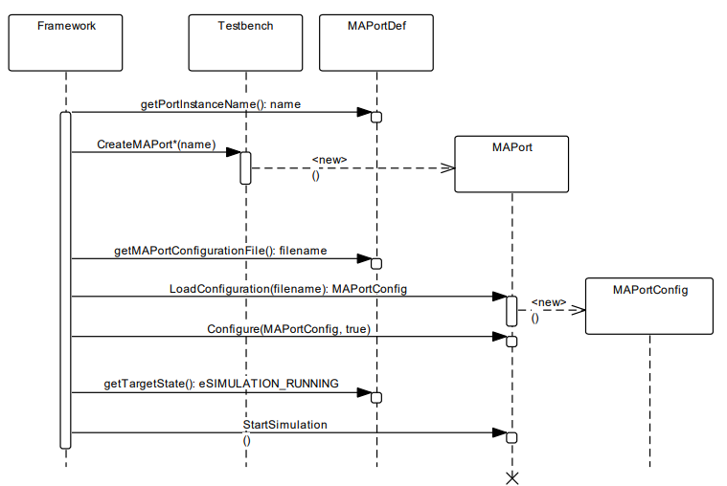
ASAM XIL
Framework와 Testbench 구조 및 동작

Slide 10
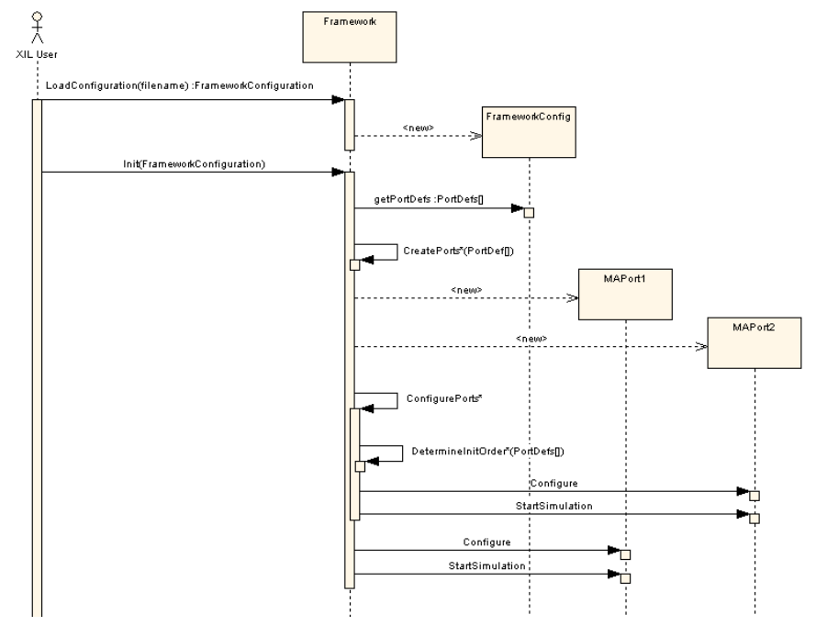
Framework
Framework 동작
Framework
FrameworkFactory
Framework
FrameworkConfig
MAPortDef

Slide 11
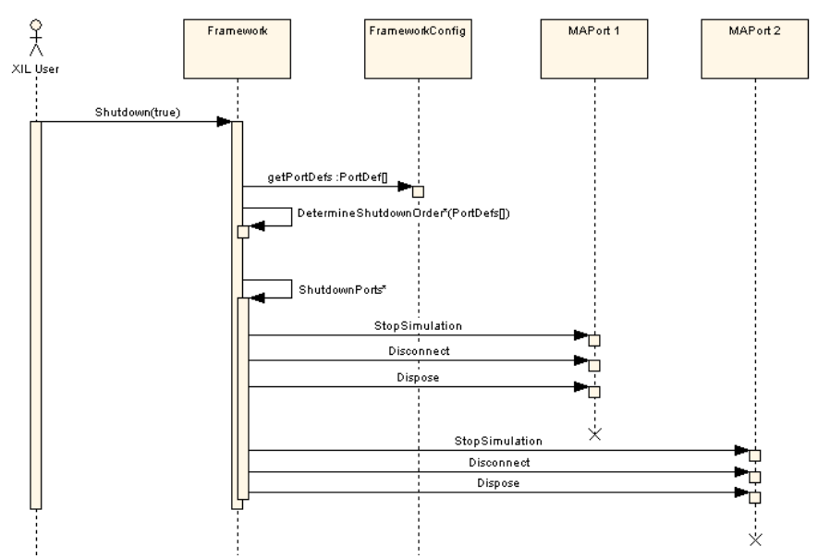
Framework
Framework 동작
Framework
FrameworkFactory
Framework
FrameworkConfig
MAPortDef

Slide 12
Framework
Framework 구성 및 역할
Framework
FrameworkFactory
공급업체 별 Framework 인스턴스를 찾아 생성할 수 있음
FrameworkFactory
Data | Description
vendorName | 인스턴스화 할 FW의 공급업체 명칭
productVersion | 인스턴스화 할 제품의 버전
xilVersion | 인스턴스화 할 제품의 xil 버전
Framework
FrameworkConfig
MAPortDef

Slide 13
Framework
Framework 구성 및 역할
Framework
Method | Description
CreateVendorSpecificFramework | 지정된 매개변수로 식별된 공급업체별 FW를 인스턴스화 함 이 메서드는 XIL 버전이 사용된 FW 팩토리의 XIL 버전과 동일한 FW 구현을 찾음 구현이 없으면 정의되지 않은 방식으로 다른 XIL 버전의 구현이 선택됨 매개변수: vendorName, productVersion 반환: Framework
CreateVendorSpecificFramework2 | 지정된 매개변수로 식별된 공급업체별 FW를 인스턴스화 함 XIL 버전이 다른 XIL 버전을 가진 FW 인스턴스를 작성하면 버전 호환성 문제가 발생함 사용되는 XIL 버전 미치 기술에 따라 다른 XIL 버전의 FW 구현을 인스턴스화 하지 못하거나 인스턴스화 이후 해당 기능이 잘릴 수 있음 매개변수: vendorName, productVersion, xilVersion 반환: Framework
GetAvailableFrameworks | 사용 가능한 FW 정보를 반환함 반환: FrameworkInfo
FrameworkFactory
Framework
FrameworkConfig
MAPortDef

Slide 14
Framework
Framework 구성 및 역할
Framework
Framework
TB 포트 세트와 그 구성, 매핑 정보, 전반적인 기록 및 자극을 관리하기 위한 중앙 클래스 여러 프레임워크 관련 개체애 대한 팩토리 제공(MA, ECUC 등등) 공급업체에 따라 구성이 달라짐
FrameworkFactory
Framework
Data | Description
abstractidentifier | FW 변수의 이름
name | FW Configuration 파일에 지정된 TB 포트의 이름
config | FW를 초기화하고 구성하는데 사용되는 FrameworkConfig 인스턴스
filename | 매핑 파일(경로가 있는 파일 이름 또는 파일 이름)에 대한 참조
force | 오류 발생 시, 이 프로세스가 중단되는지 여부를 제어하는 역할
FrameworkConfig
MAPortDef

Slide 15
Framework
Framework 구성 및 역할
Framework
Property | Description
Acquisition | Configuration클래스의 인스턴스를 가져오는 역할 Acquisition 클래스는 측정 프로세스를 구성하고 제어하는데 사용되며, 측정을 위한 변수와 rasters를 구성하고 측정 프로세스를 시작 및 중지할 수 있음. 또한 이 클래스는 Recorder 및 Recorder Result Reader/Writer의 Factory 클래스 역할도 함.
Configuration | 가장 최근 호출에 의해 활성화된 구성을 Init()로 반환함 Framework 생성 이후 Init()가 호출되지 않았거나 Shutdown()에 대한 마지막(성공적) 호출이 없으면 NULL 값이 반환됩니다
MajorNumber | ASAM XIL 버전의 Major Number를 확인하는 역할
Mapping | 현재 활성화 된 Configuration의 매핑을 반환함
MinorNumber | ASAM XIL 버전의 Minor Number를 확인하는 역할
FrameworkFactory
Framework
FrameworkConfig
MAPortDef

Slide 16
Framework
Framework 구성 및 역할
Framework
Property | Description
Ports | 가장 최근에 호출하여 만든 TB포트 목록을 Init()로 반환함 IPort[] 형식
ProductVersion | 공급업체의 FW 구현 버전을 문자열 형태로 반환함
QuantityFactory | Quantity Factory에 대한 접근 권한을 반환함 QuantityFactory
RevisionNumber | ASAM XIL 버전의 Revision Number를 확인하는 역할
SignalFactory | FWSignalFactory의 인스턴스를 가져오는 역할 인스턴스는 첫 번째 액세스 시 FW에 의해 작성됨 FWSignalFactory
Stimulation | Stimulation의 인스턴스를 가져오는 역할 Stimulation
FrameworkFactory
Framework
FrameworkConfig
MAPortDef

Slide 17
Framework
Framework 구성 및 역할
Framework
Property | Description
SymbolFactory | FWsymbolFactory의 인스턴스를 가져오는 역할 인스턴스는 첫 번째 액세스 시 FW에 의해 작성됨 FWsymbolFactory
VendorName | ASAM XIL API 구현의 벤더 이름을 반환함
WatcherFactory | FWatcherFactory의 인스턴스를 가져오는 역할 인스턴스는 첫 번째 액세스 시 FW에 의해 작성됨
FrameworkFactory
Framework
FrameworkConfig
MAPortDef

Slide 18
Framework
Framework 구성 및 역할
Framework
Method | Description
CreateVariable | 매핑에서 FrameworkVariable을 생성함 FrameworkVariable은 TB포트의 값에 완전히 연결되어 있음
GetPort | 전달받은 이름의 포트 인스턴스를 검색하고 반환함 Init()에 대한 사전 호출에 의해 포트 인스턴스가 생성되어 있어야 함
Init | Configuration을 FW에 3단계 프로세스로 적용함 1단계: 매핑을 포함하여 전달된 Configuration을 활성화 및 이전 Configuration 및 매핑에 대한 참조 제거 기존 포트 인스턴스가 삭제됨에 따라 포트 인스턴스에 대한 모든 참조가 유효하지 않게 됨 2단계: Configuration에 선언된 모든 포트에 대해 새 포트 인스턴스를 생성함 3단계: FW는 새 포트 인스턴스를 구성하고 Configuration에 선언된 상태에 따라 포트 상태를 설정함 포트를 요청된 상태로 설정할 수 없는 경우 Configuration 단계가 중단되고 오류가 발생함 오류 발생 시 호출자는 영향을 받는 TB 포트에 직접 액세스 하여 나머지 Configuration 작업을 처리해야 함
FrameworkFactory
Framework
FrameworkConfig
MAPortDef

Slide 19
Framework
Framework 구성 및 역할
Framework
Method | Description
LoadConfiguration | 참조된 매핑 파일을 포함하여 전달된 FW의 Configuration 파일을 로드하고 FrameworkConfig 개체를 반환함 로드 된 Configuration은 자동으로 활성화 되지 않음 Init()을 사용하여 Configuration을 FW에 적용함
Shutdown | FW를 종료하는 역할 LoadConfiguration()에서 만든 FrameworkConfig()를 제외 하고 FW의 인스턴스에서 생성한 모든 개체가 비활성화 됨 먼저 모든 포트가 종료되고 연결이 끊어진 후 폐기됨 오류가 발생했을 경우 force가 True 상태로 단일 포트의 종료가 실패하면 FW가 전체 종료 프로세스를 중지함.
FrameworkFactory
Framework
FrameworkConfig
MAPortDef

Slide 20
Framework
Framework 구성 및 역할
Framework
FrameworkConfig
프레임워크 구성 파일로부터 레퍼런스와 설정을 가져와 유지하는 개체
FrameworkFactory
Data | Description
FrameworkMapping | 로드 된 매핑 파일에 대한 정보를 포함하고 있음
MappingFileInfo | 매핑 파일에 대한 주석이 달린 참조를 나타냄 각 매핑 파일의 내용 또는 목적을 가리키는 데 사용할 수 있는 정규화 된 이름 해당 매핑 파일에 대한 경로
IPortDef | FW에서 생성하고 관리하는 포트 인스턴스에 대한 설명 포트 인스턴스 이름 포트 형태(Type) 제품 이름 제품 버전 벤더 이름
Framework
FrameworkConfig
MAPortDef

Slide 21
Framework
Framework 구성 및 역할
Framework
Property | Description
ConfigFileName | 구성 파일의 경로를 반환하는 역할
Mapping | 참조된 매핑 파일에서 로드 된 정보에 접근하기 위한 API를 반환함
MappingFileNames | 매핑 파일의 참조 목록을 반환함
PortDefs | 정의된 포트 목록을 반환함
FrameworkFactory
Framework
FrameworkConfig
MAPortDef

Slide 22
Framework
Framework 구성 및 역할
Framework
MAPortDef
MAPort 인스턴스의 포트 정의 클래스 (PortDef를 상속 받았음)
FrameworkFactory
PortDef
FW에서 만들고 관리할 단일 포트 인스턴스에 대한 설명을 위한 기본 클래스 이 클래스 및 하위 클래스의 인스턴스에 의해 보유되는 정보는 FW에서 특정 포트 구현을 찾고, 인스턴스화하고, 구성하는 데 사용됨. 모든 포트 유형에 대한 파생 클래스가 있음 MAPortDef DiagPortDef ECUCPortDef ECUMPortDef EESPortDef NetworkPortDef
Framework
FrameworkConfig
MAPortDef

Slide 23
Framework
Framework 구성 및 역할
Framework
Data | Description
MAPortState | MAPort의 상태에 대한 정의 eDISCONNECTED eSIMULATION_STOPPED eSIMULATION_RUNNING eSIMULATION_PAUSED
PortInstanceName | 포트 인스턴스의 이름
PortType | 포트 형태(Type) eDIAG_PORT eMA_PORT eECUM_PORT eECUC_PORT eEES_PORT eNETWORK_PORT
ProductName | 제품 이름
ProductVersion | 제품 버전
VendorName | 공급업체 이름
other | 비교 대상으로 설정된 포트의 정의
FrameworkFactory
Framework
FrameworkConfig
MAPortDef

Slide 24
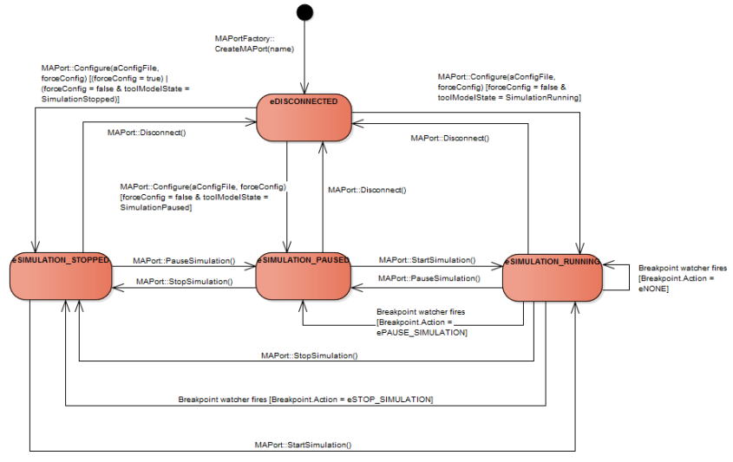
Framework
Framework 구성 및 역할
Framework
FrameworkFactory
Framework
FrameworkConfig
MAPortDef

Slide 25
Framework
Framework 구성 및 역할
Framework
Property | Description
ForceConfig | 시뮬레이션이 시뮬레이션 도구 또는 하드웨어에 이미 구성된 경우 동작을 확인하기 위해 포트의 Configure() 메서드에 매개 변수로 전달할 플래그를 반환함 eDISCONNECTED일 때 호출되는 경우 오류 전달
TargetState | FW의 Init() 메서드에 의해 자동으로 설정될 해당 포트 인스턴스의 상태를 반환함
InitOrder | 해당 TB 포트에 할당된 시작 우선 순위를 반환함 포트 인스턴스가 대상 상태로 설정되는 순서를 결정 값이 작을수록 우선순위가 높음
PortConfigurationFile | 포트의 Configure() 메서드에 전달할 포트 구성 파일의 경로를 반환하는 역할
PortInstanceName | 생성 시 각 포트 인스턴스에 할당된 인스턴스 이름을 반환하는 역할
PortType | 생성할 포트의 유형을 반환함
ProductName | 사용할 포트 구현의 제품 이름을 반환함
ProductVersion | 사용할 포트 구현의 제품 버전을 반환함
FrameworkFactory
Framework
FrameworkConfig
MAPortDef

Slide 26
Framework
Framework 구성 및 역할
Framework
Property | Description
ShutdownOrder | 해당 TB 포트와 연관된 중지 작업 우선순위를 반환함 포트 인스턴스가 삭제되는 순서를 결정함 값이 클수록 우선순위가 높음
VendorName | 사용할 포트 구현의 공급업체 이름을 반환함
FrameworkFactory
Framework
Method | Description
Equals | 해당 포트 정의를 다른 포트 정의와 비교함 두 인스턴스가 동일한 하위 형식이고 해당하는 모든 속성이 서로 일치하는 경우 True 반환하며 그렇지 않으면 False를 반환함
FrameworkConfig
MAPortDef

Slide 27
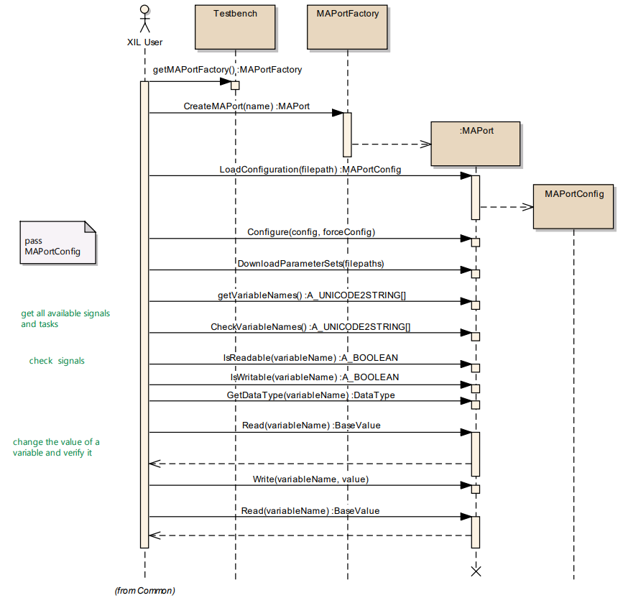
Testbench
Testbench 동작
Testbench
TestbenchFactory
Testbench
MAPortFactory
MAPort
MAPortConfig

Slide 28
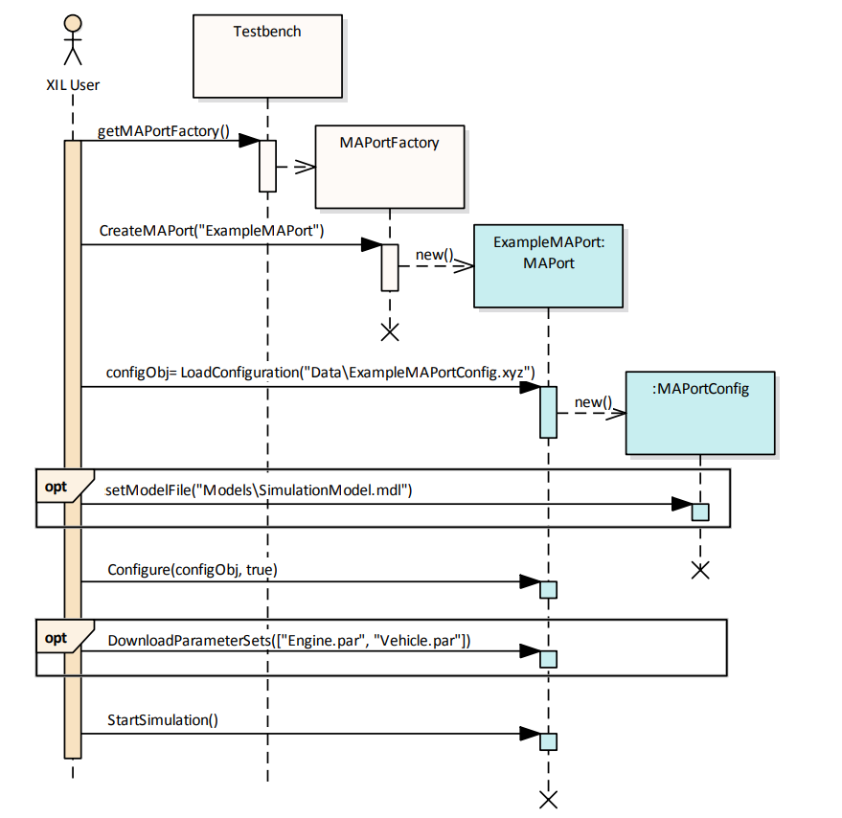
Testbench
Testbench 동작
Testbench
TestbenchFactory
Testbench
MAPortFactory
MAPort
MAPortConfig

Slide 29
Testbench
Testbench 구성 및 역할
Testbench
TestbenchFactory
공급업체별 TB 객체를 찾아서 생성할 수 있음 TB 객체는 각 공급업체의 포트를 구현하기 위한 Factory 역할을 함
TestbenchFactory
Data | Description
vendorName | 인스턴스화 할 TB의 공급업체 이름
productName | 인스턴스화 할 제품의 이름
productVersion | 인스턴스화 할 제품의 버전
xilVersion | 인스턴스화 할 제품의 XIL 버전
ITestbenchInfo | TB 정보에 대해 포함하고 있는 클래스 제품 이름 제품 버전 보조 버전 (시간 순서로 정렬에 사용됨) 공급업체 이름 XIL 버전
Testbench
MAPortFactory
MAPort
MAPortConfig

Slide 30
Testbench
Testbench 구성 및 역할
Testbench
Method | Description
CreateVendorSpecificTestbench | 매개변수로 식별되는 공급업체별 TB를 인스턴스화 함 이 메서드는 XIL 버전이 사용된 TB 버전이 TB 팩토리의 XIL 버전과 동일한 TB 구현을 찾음 이러한 구현이 없으면 정의되지 않은 방식으로 다른 XIL 버전의 구현을 선택함
CreateVendorSpecificTestbench2 | 매개변수로 식별되는 공급업체별 TB를 인스턴스화 함 TB의 XIL 버전과 다른 XIL 버전이 있는 TB 인스턴스를 생성하면 버전 호환성 문제로 인해 문제가 발생할 수 있음 XIL 버전 및 기술에 따라 다른 XIL 버전의 TB 구현을 인스턴스화 하는 것이 불가능하거나 인스턴스화 이후 기능이 잘릴 수 있음
GetAvailableTestbenches | 사용 가능한 테스트 도구에 대한 정보를 반환함
TestbenchFactory
Testbench
MAPortFactory
MAPort
MAPortConfig

Slide 31
Testbench
Testbench 구성 및 역할
Testbench
Testbench
TB 패키지의 인터페이스를 구현하는 모든 클래스의 인스턴스를 생성하기 위한 시작점 포트 및 관련 개체를 생성하기 위한 Factory 메서드와 개체를 제공함 공급업체 및 제품별 TB 객체는 TestbenchFactory 클래스를 통해 생성할 수 있음 TB 객체는 항상 특정 공급업체의 특정 제품에 속하는 특정 ASAM XIL 구현에 바인딩 됨 따라서 다른 제품 또는 제품 버전에서 포트 인스턴스를 얻기 위해 다른 TB 객체를 생성해야 함
TestbenchFactory
Testbench
Data | Description
AvailablePortTypes | 사용 가능한 포트 형식 목록 MAPort EESPort ECUMPort ECUCPort NetworkPort DiagPort
MAPortFactory
MAPort
MAPortConfig

Slide 32
Testbench
Testbench 구성 및 역할
Testbench
Data | Description
MajorNumber | ASAM XIL 버전의 Major Number
MinorNumber | ASAM XIL 버전의 Minor Number
ProductName | 공급업체의 제품 이름
ProductVersion | 제품 버전
RevisionNumber | ASAN XIL 버전의 Revision Number
VendorName | API 구현의 공급업체 이름
TestbenchFactory
Testbench
MAPortFactory
MAPort
MAPortConfig

Slide 33
Testbench
Testbench 구성 및 역할
Testbench
Property | Description
AvailablePortTypes | Port 클래스에서 파생된 인터페이스 형식 개체와 관련하여 사용 가능한 포트 형식 목록을 반환함 라이선스 누락 또는 구현 누락으로 인해 사용하지 못할 수 있음
MajorNumber | ASAM XIL 버전의 Major Number를 확인함
MinorNumber | ASAM XIL 버전의 Minor Number를 확인함
ProductName | ASAN XIL의 API 구현이 속한 공급업체의 제품 이름을 반환하는 역할
ProductVersion | 제품의 버전을 반환하는 역할 (공급업체별 표기법)
RevisionNumber | ASAM XIL 버전의 Revision Number를 확인함 (개정번호)
VendorName | ASAM XIL API 구현의 공급업체 이름을 반환함
CapturingFactory | CapturingFactory 클래스에 대한 참조를 반환함
DiagPortFactory | DiagPortFactory 클래스에 대한 참조를 반환함
DurationFactory | DurationFactory 클래스에 대한 참조를 반환함
ECUCPortFactory | ECUCPortFactory 클래스에 대한 참조를 반환함
TestbenchFactory
Testbench
MAPortFactory
MAPort
MAPortConfig

Slide 34
Testbench
Testbench 구성 및 역할
Testbench
Property | Description
ECUMPortFactory | ECUMPortFactory 클래스에 대한 참조를 반환함
EESPortFactory | EESPortFactory 클래스에 대한 참조를 반환함
MAPortFactory | MAPortFactory 클래스에 대한 참조를 반환함
NetworkPortFactory | NetworkPortFactory 클래스에 대한 참조를 반환함
SignalFactory | SignalFactory 클래스에 대한 참조를 반환함
SignalGeneratorFactory | SignalGeneratorFactory 클래스에 대한 참조를 반환함
SymbolFactory | SymbolFactory 클래스에 대한 참조를 반환함
TargetScriptFactory | TargetScriptFactory 클래스에 대한 참조를 반환함
ValueFactory | ValueFactory 클래스에 대한 참조를 반환함
VariableRefFactory | VariableRefFactory 클래스에 대한 참조를 반환함
WatcherFactory | WatcherFactory 클래스에 대한 참조를 반환함
TestbenchFactory
Testbench
MAPortFactory
MAPort
MAPortConfig

Slide 35
Testbench
Testbench 구성 및 역할
Testbench
MAPortFactory
MA(Model Access)Port 관련 개체를 만들기 위한 작업을 제공하는 Factory 클래스
TestbenchFactory
Data | Description
name | 포트 인스턴스의 이름
watcher | 중단점을 감시자 형식으로 표시 형태 : Watcher 클래스
action | 시뮬레이션이 중단점에 도달할 때 수행되는 작업 (중단점 조건이 충족될 때 자동으로 수행) 형태 : BreakpointAction 클래스
Testbench
MAPortFactory
Method | Description
CreateMAPort | 새로운 MAPort를 생성하는 역할 매개변수: name (unicode 형식) 반환: MAPort
CreateMAPortBreakpoint2 | MAPortBreakpoint 개체를 생성함 매개변수: Wacher 클래스, BreakpointAction 클래스 반환: MAPortBreakpoint 클래스
MAPort
MAPortConfig

Slide 36
Testbench
Testbench 구성 및 역할
Testbench
MAPort
해당 포트는 HIL 시뮬레이터에서 시뮬레이션 된 모델에 대한 액세스를 관리하기 위한 중앙 지점 모델에 대한 읽기 및 쓰기 액세스와 캡쳐 및 stimuli 설정, 모델 변수 관리 기능을 제공함
TestbenchFactory
Data | Description
config | MAPort 및 적용할 기본 시뮬레이션 도구 또는 하드웨어에 대한 구성 정보 (MAPortConfig 클래스 형태)
forceConfig | 시뮬레이션이 시뮬레이션 도구 또는 하드웨어에 이미 구성된 경우에 동작을 결정하는 요소 현재 시뮬레이션을 제거하고 새로 설정된 시뮬레이션을 적용할지, 아니면 현재 시뮬레이션을 유지할지 결정하기 위해서 사용됨
filepaths | 로드할 매개변수 집합 파일의 경로 목록 (unicode[]형식)
filepath | MAPortConfiguration 파일의 경로
variableName | 해당 MAPort에서 액세스할 수 있는 변수 이름 (unicode)
taskName | 해당 MAPort에서 정의된 태스크 이름
Testbench
MAPortFactory
MAPort
MAPortConfig

Slide 37
Testbench
Testbench 구성 및 역할
Testbench
Data | Description
variableRefs | 읽기 및 쓰기 변수를 지정하는 VariableRef 개체의 목록
variableRef | 읽기 및 쓰기 변수를 지정하는 VariableRef 개체 VariableRef 클래스 형태를 가짐 변수 이름 값 표현 방식 (ValueRepresentation) 변수 참조 라벨 변수 참조 형식 (VariableRefType)
ValueRepresentation | 값 표현 방식을 결정함 ePhysicalValue eRawValue
VariableRefType | 변수 참조 형식을 결정함 eGenericVariableRef eMatrixElementRef eVectorElementRef
TestbenchFactory
Testbench
MAPortFactory
MAPort
MAPortConfig

Slide 38
Testbench
Testbench 구성 및 역할
Testbench
Data | Description
values | 읽기 및 쓰기에 필요한 value의 목록
value | VariableRef에 사용할 값 그 자체를 의미함 (BaseValue 클래스 및 하위 클래스 형태) ContainerDataType PrimitiveDataType DataType
ContainerDataType | 설명 eSCALAR, eVECTOR eMATRIX, eCURVE, eMAP eXYVALUE, eSIGNALVALUE, eSIGNALGROUPVALUE
PrimitiveDataType | 설명 eBOOLEAN, eINT, eUINT, eFLOAT, eSTRING
TestbenchFactory
Testbench
MAPortFactory
MAPort
MAPortConfig

Slide 39
Testbench
Testbench 구성 및 역할
Testbench
Data | Description
DataType | eNO_TYPE eMAP eCURVE eBOOLEAN, eINT, eUINT, eFLOAT, eSTRING eINT_VECTOR, eFLOAT_VECTOR, eUINT_VECTOR, eSTRING_VECTOR, eBOOLEAN_VECTOR eINT_MATRIX, eFLOAT_MATRIX, eSTRING_MATRIX, eBOOLEAN_MATRIX, eUINT_MATRIX eXYVALUE, eSIGNALVALUE, eSIGNALGROUPVALUE
MAPortState | MAPort의 상태를 정의함 eDISCONNECTED eSIMULATION_STOPPED eSIMULATION_RUNNING eSIMULATION_PAUSED
timeout | 최대 대기 시간 (음수 값과 소수점 값은 허용되지 않음)
TestbenchFactory
Testbench
MAPortFactory
MAPort
MAPortConfig

Slide 40
Testbench
Testbench 구성 및 역할
Testbench
Method | Description
CheckVariableRefs | 지정된 VariableRef 객체가 유효한지, 즉 현재 포트 구성의 컨텍스트에서 이를 해결하고 처리할 수 있는지 확인함 잘못된 변수 참조가 반환 값을 통해 보고되며, 반환 값은 유효성 검사에 실패한 모든 VariableRef를 포함하는 목록 모든 VariableRef가 유효하면 반환 값은 비어있음 변수 이름이 존재하는가 VariableRef와 변수의 유형 호환성 Index 경계를 준수했는가 매개변수: VariableRef[] 반환: VariableRef[]
Configure | 기본 시뮬레이션 도구 또는 하드웨어에 대한 연결을 설정하고 시뮬레이션을 구성함 전달된 MAPortConfig 개체에 지정된 시뮬레이션 모델을 로드하고 활성화하는 작업을 진행 시뮬레이션 상태는 성공적인 실행 시 eSIMATION_STOPED 상태로 지정됨 시뮬레이션 도구 또는 하드웨어에 이미 시뮬레이션이 구성된 경우 force config 플래그에 따라 동작이 달라짐
TestbenchFactory
Testbench
MAPortFactory
MAPort
MAPortConfig

Slide 41
Testbench
Testbench 구성 및 역할
Testbench
Method | Description
CreateCapture | 지정된 작업(task)으로 Capture 개체를 생성함 매개변수: taskName (unicode 형식) 반환: Capture 클래스
CreateSignalGenerator | SignalGenerator 개체를 생성함 반환: SignalGenerator 클래스
CreateTargetScript | 비어 있는 TargetScript 개체를 생성함 반환: TargetScript 클래스
DownloadParameterSets | 지정된 매개 변수 집합 파일을 로드하고 포함된 매개 변수 값을 시뮬레이션 도구 또는 하드웨어의 해당 변수에 쓰기 작업을 진행함. 여러 매개 변수 집합이 동일한 변수에 값을 할당하는 경우 index 값이 높은 파일에 할당된 값을 우선함 해당 메서드는 여러 번 호출될 수 있으며 현재 호출에 의해 수정되지 않는 이전 설정 매개 변수 값을 제외하고 전부 현재 호출된 매개 변수 값으로 덮어쓰기 됨 매개변수: filepaths (unicode 형식)
GetVariableInfo | 지정된 변수의 메타데이터를 반환함 변수 이름을 매개변수로 받아 검색을 진행함 매개변수: variableName (unicode 형식) 반환: MAPortVariableInfo 클래스
TestbenchFactory
Testbench
MAPortFactory
MAPort
MAPortConfig

Slide 42
Testbench
Testbench 구성 및 역할
Testbench
Method | Description
LoadConfiguration | 지정한 포트 Configuration 파일을 로드하고 MAPortConfig 개체를 생성함 (Configure()를 사용하여 활성화) 매개변수: filepath (unicode 형식) 반환: MAPortConfig 클래스
PauseSimulation | 시뮬레이션 모델의 실행을 일시 중지하는 역할 호출에 성공하면 PAUSED 상태가 되며 시뮬레이션 진행이 일시 중지됨. 하지만 STOPPED 상태에서 호출하면 시뮬레이션이 초기화되고 시뮬레이션 시간이 0이 됨 StartSmulation() 메서드로 다시 시작할 수 있음
StartSimulation | 시뮬레이션이 STOPPTED와 PAUSED 상태일 때 해당 시뮬레이션을 실행시켜 RUNNING 상태로 변경함 중단점이 설정되었다면 중단점에 도달 시 중지 또는 일시 중지 상태가 됨
StopSimulation | 시뮬레이션 모델의 시뮬레이션을 중지함 성공적으로 진행되면 STOPPED 상태가 됨
WaitForBreakpoint | 시뮬레이션이 중단점에 도달하여 호출자를 차단할 때까지 대기 상태. 지정된 시간 초과 내에 중단점에 도달하지 못하면 예외가 발생함 매개변수: timeout (float 형식)
TestbenchFactory
Testbench
MAPortFactory
MAPort
MAPortConfig

Slide 43
Testbench
Testbench 구성 및 역할
Testbench
TestbenchFactory
Testbench
MAPortFactory
MAPort
MAPortConfig

Slide 44
Testbench
Testbench 구성 및 역할
Testbench
Method | Description
Read2 | 지정한 변수 또는 변수 요소의 값을 반환함 VariableRef 개체의 ValuePresentation 설정에 따라 변수의 형식이 물리 값 또는 원시 값이 반환됨 매개변수: VariableRef 클래스 반환: BaseValue 클래스
ReadSimultaneously2 | 지정한 변수(또는 해당 요소)의 값을 반환함 모든 값은 지정된 작업의 동일한 시뮬레이션 단계 또는 동일한 주기 내에서 읽기 작업 진행 읽은 값은 전달된 변수 이름 목록에서 정의된 순서대로 반환을 진행함 VariableRef 개체의 개별 ValuePresentation 설정에 따라 각 변수의 형식이 물리 값 또는 원시 값이 반환됨 동시에 읽을 수 있는 변수의 수가 제한될 수 있음 매개변수: VariableRef[], taskName (unicode 형식) 반환: BaseValue[]
TestbenchFactory
Testbench
MAPortFactory
MAPort
MAPortConfig

Slide 45
Testbench
Testbench 구성 및 역할
Testbench
Method | Description
Write2 | 지정한 변수 또는 변수 요소의 값을 기록함 VariableRef 개체의 ValuePresentation 설정에 따라 변수는 물리 값 또는 원시 값을 통해 수정됨 매개변수: VariableRef 클래스 반환: BaseValue 클래스
WriteSimultaneously2 | 지정한 변수(또는 해당 요소)의 값을 기록함 모든 값은 지정된 작업의 동일한 시뮬레이션 단계 또는 동일한 주기 내에서 기록 작업을 진행함 값은 변수 이름 목록에서 정의한 순서대로 전달해야 함 VariableRef 개체의 개별 ValuePresentation 설정에 따라 각 변수가 물리 값 또는 원시 값을 통해 수정되는지 여부 결정 동시에 쓸 수 있는 변수의 수가 제한될 수 있음 매개변수: VariableRef[], taskName (unicode 형식) 반환: BaseValue[]
TestbenchFactory
Testbench
MAPortFactory
MAPort
MAPortConfig

Slide 46
Testbench
Testbench 구성 및 역할
Testbench
Property | Description
Breakpoint | 특정 조건이 충족될 때 시뮬레이션 모델의 실행을 자동으로 일시 중지 또는 중지하는 중단점을 설정함 MAPortBreakpoint
Configuration | 현재 활성화 된 포트 Configuration을 반환하거나 없는 경우 NULL을 반환함 포트 Configuration 개체에 대한 변경 사항은 LoadConfiguration()을 통해 활성화 할 때까지 적용 안 됨 MAPortConfig
DAQClock | Capture에 사용되는 타임 스탬프와 호환되는 상대 포트 시간을 가져옴 (float 형태)
SimulationStepSize | 시뮬레이션 모델이 고정 Step-Size-Solver에 의해 계산되는 경우 이 메서드는 각 시뮬레이션 단계별로 이산 시뮬레이션 시간에 추가된 시간 증분을 반환함 시간 증분은 초 단위로 제공되며 시뮬레이션이 가변 Step-Size-Solver에 의해 계산되면 음수 값이 반환됨 (float 형태)
TestbenchFactory
Testbench
MAPortFactory
MAPort
MAPortConfig

Slide 47
Testbench
Testbench 구성 및 역할
Testbench
Property | Description
SimultaneousLevel | ReadSimultaneously()과 WriteSimultaneously() 메서드의 구현에 의해 보장되는 읽기와 쓰기를 동시에 수행하는 수준을 반환함 SimultaneousLevel
State | 포트의 현재 상태를 반환함 MAPortState
TaskInfos | 사용 가능한 모든 작업(task)에 대한 TaskInfo 개체 반환 TaskInfo
VariableNames | 사용 가능한 모든 변수의 이름을 반환함 (unicode 형식)
TestbenchFactory
Testbench
MAPortFactory
MAPort
MAPortConfig

Slide 48
Testbench
Testbench 구성 및 역할
Testbench
MAPortConfig
MAPort에 대한 Configuration 클래스
TestbenchFactory
Data | Description
modelFile | 시뮬레이션 모델의 경로
vendorSpecificConfiguration | 공급업체별 포트 설정을 보유하는 공급업체별 개체에 대한 마커 인터페이스
Testbench
MAPortFactory
Property | Description
ModelFile | 대상이 되는 시뮬레이션 모듈의 경로를 설정하거나 설정된 시뮬레이션 모듈의 경로를 반환함 Setter: modelFile (unicode 형식)
VendorSpecificConfiguration | 포트 Configuration 객체의 공급업체 및 포트 별 설정을 반환하거나 설정하는 역할 각 호출은 Configuraion 객체의 개별 복사본을 반환하며, 변경 내용을 적용하려면 수정된 구성 개체의 Setter 호출이 필요함
MAPort
MAPortConfig

Slide 51
testbench API는 다음 하드웨어에 대한 액세스에 대해 다룹니다: ◦Model Access, 시뮬레이션 모델 읽기 및 쓰기 매개변수에 대한 액세스 제공: 신호 캡처 및 생성 ◦ECU Access: 측정 변수(M Port)를 캡처하고 읽을 수 있으며, 보정에 사용됩니다(C Port) ◦Stimulator functionality: 즉, 실시간으로 가능한 자극 시퀀스를 설명하고 평가하는 옵션, ◦DIAG Access: 타사 ECU 진단 도구를 원격 제어하도록 설정된 기능(예: 진단 서비스를 통한 고장 메모리 관리 옵션 사용). ◦ FIU Access: 전기적 고장 분사 시스템을 제어하는 기능, 단락에 사용할 기능, 배터리 전압 또는 접지 전위로 설정, ECU 핀에 대한 단선 등, ◦Network Access: 즉, CAN, LIN, Flexray와 같은 자동차 네트워크 시스템에서 기호 형태로 신호 값을 읽고 쓰는 옵션입니다.

Slide 52
프레임워크는 특정 형식과 관련된 모든 변수를 처리하는 중앙 인프라의 역할을 합니다. 프레임워크에 기반하여 하드웨어에 대한 액세스는 신호 생성에서 읽고, 쓰고, 캡처하거나 사용할 수 있는 변수에 의해서만 실현됩니다. 이러한 변수는 테스트 벤치에 대한 액세스를 캡슐화합니다. 프레임워크 API는 다음과 같은 가능성을 제공한다: ◦ 포트 요소와 test case 변수를 교환하기 위한 매핑 ◦ port 수명 주기 제어 ◦ 사용된 testbench 포트 구성

Slide 53
ASAM XIL은 테스트 자동화 툴과 테스트벤치 간의 통신을 위한 API 표준. 이 표준은 개발 및 테스트 프로세스의 모든 단계에서 테스트벤치를 지원하며, 가장 두드러진 것은 MIL(Model-in-the-Loop), SIL(Software-in-the-Loop) 및 HIL(Hardware-in-the-Loop)이 존재. "XIL"은 모든 "in-the-loop"시스템에 표준을 사용할 수 있음을 의미함. ASAM XIL 호환 제품을 사용하면 테스트 시스템 사용자가 비용이 많이 드는 통합 노력 없이 다양한 공급업체의 최상의 구성 요소를 통합 가능
시뮬레이션 모델, ECU 내부 측정 및 캘리브레이션 데이터, 진단 데이터, 전기 오류 시뮬레이션 장치 및 ECU 네트워크에 대한 액세스를 제공. API는 기술 독립적 인 UML 모델로 설명. 표준 API의 상당 부분을 구현하는 C#의 오픈 소스 코드를 포함
또한 표준은 테스트 케이스를 실제 및 가상 테스트 시스템에서 분리. 이를 통해 마이그레이션 노력이 거의 또는 전혀 없이 서로 다른 테스트 시스템 간에 테스트를 전송 가능해 테스트를 쉽게 재사용 가능. 노하우를 한 테스트벤치에서 다른 테스트벤치로 훨씬 쉽게 이전할 수 있으므로 개발 및 테스트 엔지니어의 교육 비용이 절감 가능

Slide 54
프레임워크: 변수 로깅, 단위, 데이터 유형 또는 변수 식별자 매핑, 테스트벤치에 대한 포트 기반 통신 관리와 같은 기능을 제공. 프레임워크는 테스트 도구에서 사용할 수 있는 기능을 사용.
테스트벤치: 시뮬레이션 모델에 대한 액세스 포트, ECU 데이터 (매개 변수, 변수 및 진단), 전기 오류 시뮬레이션 및 ECU 네트워크를 포함
ASAM XIL 2.0은 테스트벤치 포트의 변수에 대한 객체 지향 액세스를 사용하여 테스트 케이스에 포트 독립성을 도입. 이러한 종류의 포트 추상화는 테스트 자동화와 테스트벤치 사이의 프레임워크 계층에서 제공. 프레임워크 내의 일부 테스트벤치별 구성에 따라 다른 포트가 지정된 순서로 시작 및 종료됨
테스트 재사용을 개선하기 위해 테스트 개발자에게 테스트 케이스와 테스트벤치 간의 효과적인 분리는 표준화된 매핑을 통해 가능함. 이는 테스트 케이스와 테스트벤치 간의 값(변수 식별자, 물리적 단위, 데이터 유형)의 표준화된 매핑을 제공. 따라서 매핑된 값은 개발 프로세스 중에 다를 수 있지만, 사용자는 매핑을 조정하기만 하면 되며, 테스트 케이스(예: 측정 정의)는 영향을 받지 않음. 사용자는 통일된 방식으로 적절한 포트 전제 조건을 구성 가능함(예: 포트에 다운로드할 시뮬레이션 모델 및 다운로드 후 시뮬레이션을 자동으로 시작해야 하는지 여부). 이 정보를 통해 프레임워크는 측정이 시작되기 전에 포트를 적절한 상태로 전환 가능함
현재 테스트 재사용을 개선하기 위해 테스트 개발자에게 테스트 케이스와 테스트벤치 간의 효과적인 분리는 프레임워크의 기본 기능 중 하나인 매핑에 의해 가능
abstract identifiers for variables
physical units
data types
매핑된 값은 개발 프로세스 중에 다를 수 있으며 사용자는 매핑을 조정하기만 하면 되며 테스트 케이스는 영향을 받지 않음. 차량 속도의 데이터 유형 또는 물리적 단위와 같은 매핑된 값은 동일한 테스트 케이스 구현이 재사용되는 동안 다른 정밀도 또는 다른 시뮬레이션 모델 공급업체가 개발 프로세스에 참여하기 때문에 테스트벤치 측에서 변경될 수 있음

